Slide 1
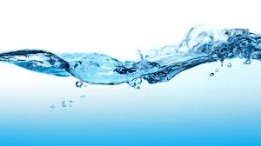
L’acqua
Una risorsa per il pianeta

Slide 2

La giornata mondiale dell’acqua
È una ricorrenza istituita dalle nazioni unite ricordarci che è un bene di cui non si può fare a meno e non va sprecato

Slide 3
Una mancanza…
Oltre 2 miliardi di persone vivono senza acqua sicura nelle proprie abitazioni e oltre 4,5 miliardi le persone che non hanno la possibilità di utilizzare dei servizi igenico-sanitari sicuri

Slide 4
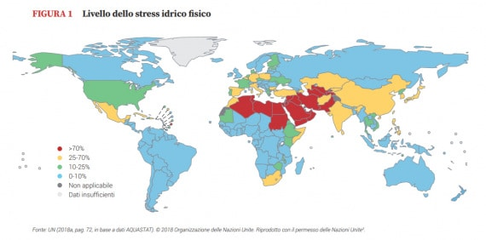

Slide 5
Potevamo, possiamo ma forse non potremo più…
L’acqua un bene troppo importante e non siamo stati in grado di capirlo prima, molti non lo capiscono nemmeno ora.
E non c’è più tempo, se andiamo avanti così la causa dell’estinzione dell’uomo sarà l’uomo stesso, quindi… basta voltarsi dall’altra parte

